Slide 1

الوعظ التفسيري الحساس
لنوع أمثال يسوع
ندوة في كلية سنغافورة للكتاب المقدس مع د. جيفري آرثرز في تموز 2014
أستاذ الوعظ في كلية غوردون-كونويل اللاهوتية
تم تحميلها من قبل د. ريك جريفيث • كلية سنغافورة للكتاب المقدس
كل الملفات بلغات عديدة للتنزيل المجاني على BibleStudyDownloads.org

Slide 2
1 تيموثاوس 4: 16
لاحظ نفسك والتعليم وداوم على ذلك، لأنك إذا فعلت هذا تخلص نفسك والذين يسمعونك أيضاً.

Slide 3
مراجعة
أوحى الله بكل من المحتوى والنوع الأدبي للنصوص الكتابية
كل نوع أدبي لديه شكله الأدبي الخاص، وكل شكل ينتج مجموعة من التأثيرات البلاغية
  مثلاً الأمثال قصيرة ولهذا فهي تنزل في الذاكرة وتحث القارئ على التأمل
يفسر الوعظ التفسيري كل من المحتوى وشكل النص ولهذا ...
تقول العظة ما يقوله الله في النص ويفعل ما يفعله الله من خلال النص

Slide 4
الوعظ التفسيري الحساس
لنوع أمثال يسوع

Slide 5
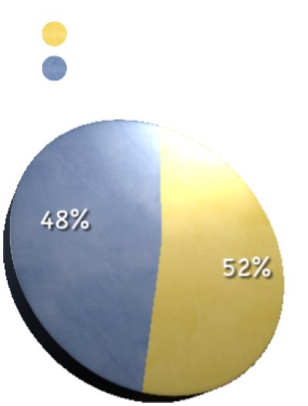
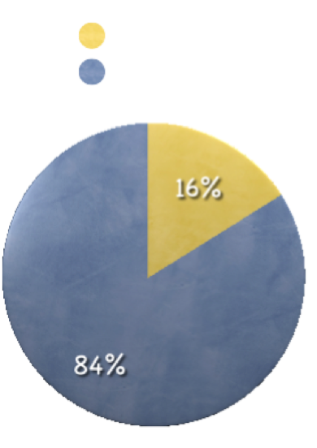
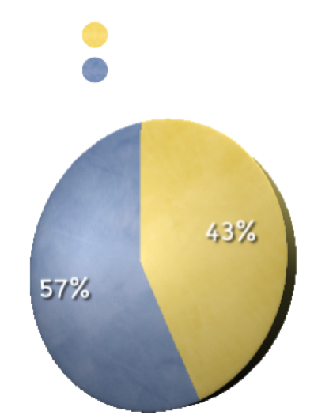
قلب تعليم يسوع
الأمثال
الأمثال
الأمثال
الخطابات الأخرى
الخطابات الأخرى
خطاب آخر
متى
مرقس
لوقا
Notes:
The heart of Jesus’ teaching. He spoke 50 to 70 parables, depending how you define the term, so that approximately 43% of his words in Matthew, 16% of his words in Mark, and 52% of his words in Luke are parables. The word parabole occurs fifty times in the New Testament. All but two of those occurrences appear in Matthew, Mark, and Luke. (The other two are Hebrews 9:9 and 11:19.)
It seems that Jesus virtually invented this genre. Researchers have discovered only three rabbinic parables before the time of Christ, although they became fairly common in the centuries after our Lord’s earthly ministry. Furthermore, the Hebrew Bible contains only a few, with Nathan’s story in 2 Samuel 12 as the best parallel to Jesus’ stories.
If you want to expound the Savior’s heart, you’ve got to preach the parables.

Slide 6
بهذه القصص والتشبيهات المسلية
افتتح الرب الملكوت.
نظرة عامة
تعريف المثل
الخصائص الأدبية / البلاغية للأمثال
وعظ الأمثال

Slide 7

ما هو المثل؟
قصة أرضية بمعنى سماوي
س. هـ. دود: المثل في أبسط صورة هو استعارة أو تشبيه مشتبق من الطبيعة أو الحياة العامة، يأسر السامع بحيويته أو غرابته ويترك الفكر في شك كافي حول تطبيقه الدقيق لحثه على التفكير النشيط
  س. هـ. دود، أمثال الملكوت، طبعة منقحة (نيويورك: سكرايبنر، 1961)، 5
Notes:
The term parabole means literally to “throw alongside,” and that’s what parables do. They make comparisons. They align one thing next to another to clarify the second thing. They portray scenes from everyday life—working in the field, sowing, fishing, traveling—which morph into spiritual lessons. Parabole is closely linked to the Hebrew term mashal (“to be like”), which is the characteristic term for “proverb,” but Old Testament mashalim and New Testament parabolai are broad categories which do not have exact parallels in English literature. They include riddles, allegories, and sayings.

Slide 8
ما هو المثل؟
ليلاند رايكن : قصص واقعية بسيطة في البناء وتعليمية في الهدف، تنقل الحقيقة الدينية والتي غالباً ما يكون للتفاصيل فيها أهمية تتجاوز معناها السردي الحرفي".
  ليلاند رايكن، كيف تقرأ الكتاب المقدس كأدب (جراند رابيدز: زوندرفان، 1984)، 202.

Slide 9

خصائص الأمثال الأدبية / البلاغية
التشبيه
  الأمثال هي رمي شيء بجانب شيء آخر أي أنه مقارنة شيئين مختلفين
    البذار = كلمة الله
    الباذر = يسوع / الواعظ
    أنواع التربة = القلوب البشرية
  لهذا تستخدم الأمثال لغة الشيفرة التي يجب فكها
Notes:
As the term parabole suggests, parables are analogies. In the LXX, parabole is used of an event which has become emblematic (1 Sam. 10:12, “Is Saul also among the prophets?”) just as we might say that such-and-such a failure was the leader’s “Waterloo.” In the LXX the term also describes persons who have become emblematic (Jer. 24:9, “I will make them a horror to all the kingdoms of the earth, to be a reproach, a byword, a taunt and a curse”; Job 17:6, “He has made me a byword among the people”). We do the same when we say he is a “Quisling” or “Casanova.” The term is also attached to an allegorical story (Ezek. 7:1-10). In all of these cases, parabole is a figure of speech that compares one thing to another.
Individual parables can be located on a sliding scale between simple simile (“the kingdom of heaven is like . . .”) and intentional allegory (the four soils stand for the heart conditions of four hearers). That sliding scale has baffled scholars because we have no parallel literary form. Long speaks of “code, vessel, object of art.”
Code: unifies insiders and confirms what we already know/believe.
Vessel: teaches and enlightens.
[overhead: parables as similes]
Object of art: collaboration and imagination.

Slide 10
الأمثال كتشبيه
(يشبه ملكوت السماوات ...)
يحدث التعليم/الإيضاح هنا
حقل خبرة المرسل
حقل خبرة المستلم
ملكوت الله
الخميرة
ينتشر الملكوت بصمت وعلى نطاق واسع

Slide 11

بلاغة التشبيه
يتطلب التشبيه أن يتعاون الحضور لبناء معنى المتكلم
باعتبار التشبيه شيفرة يجب فكها، تعمل الأمثال على توحيد المطلعين على الأمور.
مثال: الثقب الأسود
https://www.youtube.com/watch?v=P5_Msrdg3Hk
مناقشة
- ما الذي تم مقارنته بماذا؟
  - ما هي الفكرة الكبيرة في الفيلم؟
Notes:
The code of parables is like an inside joke where only the initiated “get it.”

Slide 12
خصائص الأمثال الأدبية / البلاغية
التشبيه
الواقعية
Notes:
Jesus’ parables stroll through everyday life in the ancient Near East depicting characters and actions seen in every town and village. We meet homemakers, widows, virgins, servants, tenants, fathers, and sons. We see them light lamps, sow seed, invest money, and invite to weddings. The stories are realistic. As I’ll discuss in a minute, the stories often exaggerate (mustard plants don’t really grow as large as trees), but there are no talking animals, dragons, or haunted forests. Parables are not fairy tales.
Therefore, cultural study necessary. E.g. Luke 15, Good Shepherd. How much do sheep weigh? How much did average man weigh? Western notion of value of individual, but Kenneth Bailey says that Mid-East notion is pride in one’s accomplishments.

Slide 13
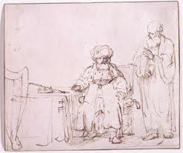
بلاغة الواقعية
  تحديد الهوية: يضع المستمعون أنفسهم في القصة وينشغلون بها.
  التخيل: يستخدم المستمعون الدماغ كله بما فيه التأثير
  التسلل: يتم نزع سلاح المستمعين
  ثم يجدون أنهم يقفون على لغم أرضي.

Slide 14
خصائص الأمثال الأدبية / البلاغية
التشبيه
الواقعية
القصص الشعبية
  قصيرة
  صيغ المؤامرات
  الشخصيات المساهمة

Slide 15
بلاغة القصص الشعبية القصيرة
  تنزع الأمثال (مرة ثانية) سلاح المقاومة
  ترسخ الأمثال في الذاكرة
  تستقطب الأمثال الإستجابات

Slide 16
الوعظ التفسيري الحساس للنوع
من الأمثال
التفسير:
  كن حذراً من الإفراط في التخيل – الإفراط في التفسير الإستعاري

Slide 17
تفسير أغسطينوس الرمزي
لمثل السامري الصالح
النص التفسير
رجل ما آدم
اللصوص الشيطان والأرواح الشريرة
عرّوه أخذوا خلوده
ضربوه أوقعوه في الخطية
الكاهن واللاوي ... خدمة العهد القديم التي لم تفعل شيئاً لآدم
السامري الصالح ... المسيح
ضمد جراحة بخمر ويزيت كبح الخطية بالرجاء والحث على اعلمل بروح
متحمسة
الفندق الكنيسة
صاحب الفندق ... الرسول بولس

Slide 18
كيف تعظ الأمثال بحساسية للنوع الأدبي؟
التفسير:
  كن حذراً من الإفراط في التخيل – الإفراط في التفسير الإستعاري
  ضع اعتباراً خاصاً للسياق الثقافي
  ضع اعتباراً خاصاً للسياق الأدبي (التأكيد النهائي، والعبارات الإفتتاحية، ووضع المثل في سياق قصة الإنجيل).
الوعظ:
  ترجم مع الثقافة الحديثة
  لا تخف من صنع نقطة
Notes:
Exegesis:
Be careful of too much imagination, the dangers of allegory.
[Augustine]
Exegete cultural context. E.g. Luke 15, woman who lost coin—dark houses, flag stone floors.
Exegete literary context.
Lead-in statements (e.g. Luke 18:1; 18: 9; 19:11).
End stress (e.g. Luke 18:7-8, 18:14; 19:26-27)
Placement in gospel provide clues to meaning (e.g. what follows the parable of the Good Samaritan?)
Homiletics:
Translate.
For example, the original hearers must have been shocked to hear Jesus make a tax collector the exemplar in one of his stories with the Pharisee as the foil. Tax collectors were traitors! Modern audiences need to feel the shock. Perhaps we could translate with a story of how the Dutch treated collaborators after WWII.
We’ll probably need to translate the story of the Prodigal Son, too. Jesus’ listeners would have expected the father to take offense when his son left. To help our listeners respond to the story in the same way, perhaps we could show the scene from “Fiddler on the Roof” when Tevye pronounces his daughter “dead” for marrying a Gentile.
Don’t be afraid to make a point
e.g, Pray! Don’t give up!
[How explicitly . . .] Many postmodern authors today
[Sexy Carrot]

Slide 19
ما مدى صراحة هذه الأمثال الواردة في لوقا في شرح نقطتهم؟
البناؤون الحكماء والجهلاء (6: 46-49)
صديق نصف الليل (11: 5-10)
الشجرة العقيمة (13: 6-9)
وكيل الظلم (16: 1-9)
الأرملة المثابرة (18: 1-8)
العشار والفريسي (18: 9-14)
العشرة أمناء (19: 11-26)

Slide 20
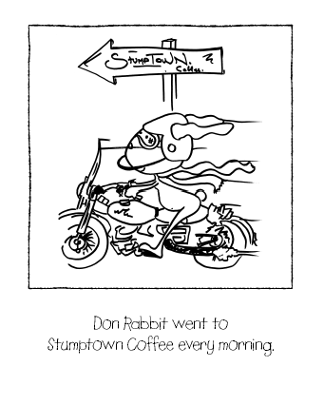
ذهب الدون أرنب إلى قهوة ستامبتون
كل صباح
مثل الدون أرنب
(دونالد ميلر، الأزرق مثل الجاز)

Slide 21
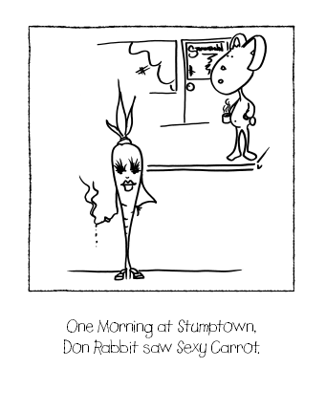
في صباح يوم ما في ستامبتون
رأى الدون أرنب جزرة جذابة

Slide 22
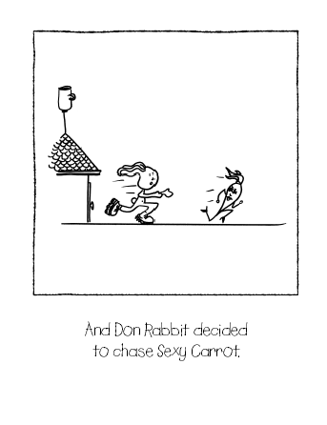
وقرر الدون أرنب أن يطارد
الجزرة الجذابة

Slide 23
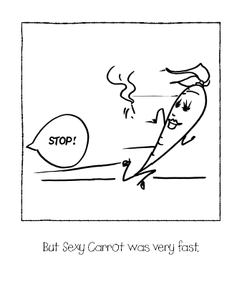
لكن الجزرة الجذابة
كانت سريعة جداً
توقفي

Slide 24
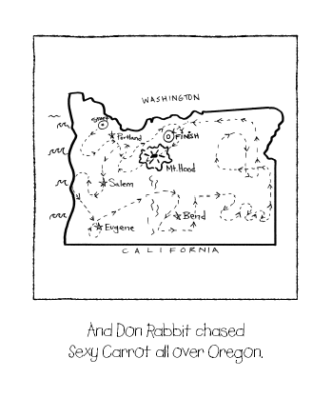
وطارد الدون أرنب الجزرة الجذابة في كل أنحاء ولاية أوريجون

Slide 25
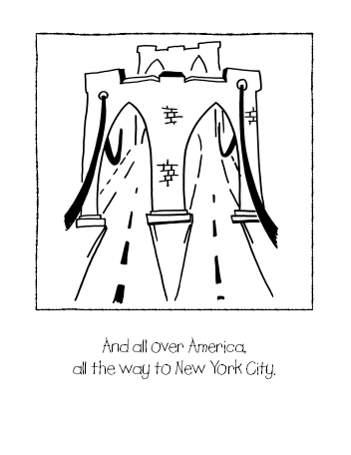
وفي كل أنحاء أمريكا كل الطريق حتى مدينة نيويورك

Slide 26
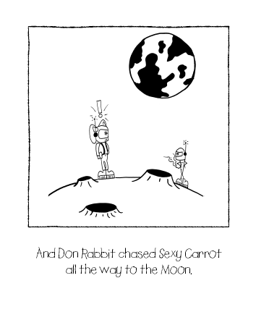
وطارد الدون ارنب الجزرة الجذابة كل الطريق إلى القمر

Slide 27
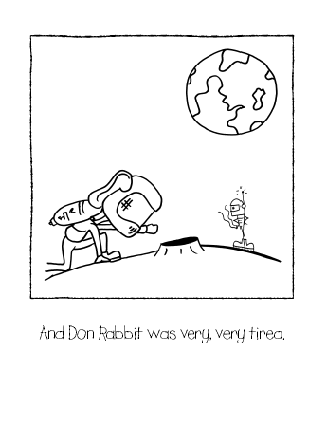
وكان الدون أرنب
متعباً جداً جداً

Slide 28
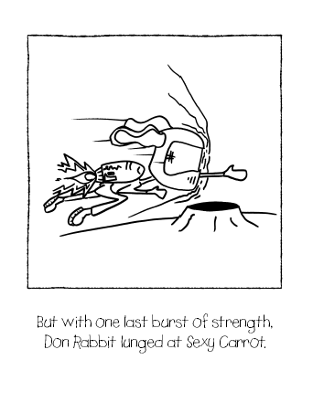
ولكن مع آخر قدر من القوة
اندفع الدون أرنب نحو الجزرة الجذابة.

Slide 29
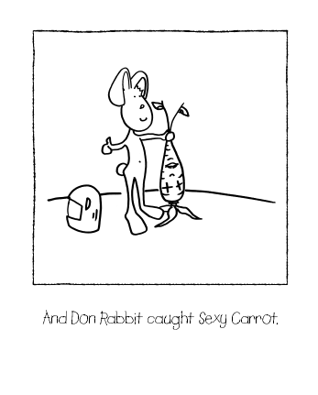
وأمسك الدون أرنب بالجزرة الجذابة

Slide 30
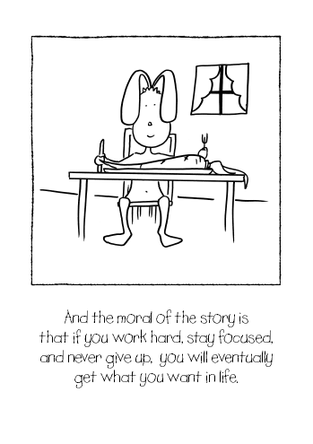
والمغزى من القصة هو أنك إذا عملت بجد وحافظت على تركيزك ولم تستسلم أبداً، فسوف تحصل في النهاية على ما تريده في الحياة.

Slide 31
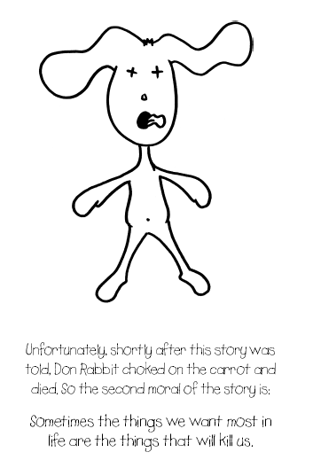
لسوء الحظ بعد وقت قصير من رواية القصة اختنق الدون أرنب بالجزرة ومات. إذن المغزى الثاني من القصة هو:
في بعض الأحيان أكثر الأشياء التي نريدها في الحياة هي الأشياء التي ستقتلنا.

Slide 32
كيف تعظ الأمثال بحساسية للنوع الأدبي؟
التفسير:
  كن حذراً من الإفراط في التخيل – الإفراط في التفسير الإستعاري
  ضع اعتباراً خاصاً للسياق الثقافي
  ضع اعتباراً خاصاً للسياق الأدبي
الوعظ:
  ترجم مع الثقافة الحديثة
  لا تخف من صنع نقطة
  لا تخف من عدم توضيح نقطتك.
Notes:
Exegesis:
Be careful of too much imagination, the dangers of allegory.
[Augustine]
Exegete cultural context. E.g. Luke 15, woman who lost coin—dark houses, flag stone floors.
Exegete literary context.
Lead-in statements (e.g. Luke 18:1; 18: 9; 19:11).
End stress (e.g. Luke 18:7-8, 18:14; 19:26-27)
Placement in gospel provide clues to meaning (e.g. what follows the parable of the Good Samaritan?)
Homiletics:
Translate.
For example, the original hearers must have been shocked to hear Jesus make a tax collector the exemplar in one of his stories with the Pharisee as the foil. Tax collectors were traitors! Modern audiences need to feel the shock. Perhaps we could translate with a story of how the Dutch treated collaborators after WWII.
We’ll probably need to translate the story of the Prodigal Son, too. Jesus’ listeners would have expected the father to take offense when his son left. To help our listeners respond to the story in the same way, perhaps we could show the scene from “Fiddler on the Roof” when Tevye pronounces his daughter “dead” for marrying a Gentile.
Don’t be afraid to make a point
e.g, Pray! Don’t give up!
[How explicitly . . .] Many postmodern authors today
[Sexy Carrot]

Slide 33

عندما يتم الإجابة على كل شيء
فهذا مزيف، الغموض هو الحقيقة
الممثل سين بين

Slide 34
كيف تعظ الأمثال بحساسية للنوع الأدبي؟
التفسير:
  كن حذراً من الإفراط في التخيل – الإفراط في التفسير الإستعاري
  ضع اعتباراً خاصاً للسياق الثقافي
  ضع اعتباراً خاصاً للسياق الأدبي
الوعظ:
  ترجم مع الثقافة الحديثة
  لا تخف من صنع نقطة
  لا تخف من عدم توضيح نقطتك.
  أخبر القصص السردية سردياً
Notes:
Exegesis:
Be careful of too much imagination, the dangers of allegory.
[Augustine]
Exegete cultural context. E.g. Luke 15, woman who lost coin—dark houses, flag stone floors.
Exegete literary context.
Lead-in statements (e.g. Luke 18:1; 18: 9; 19:11).
End stress (e.g. Luke 18:7-8, 18:14; 19:26-27)
Placement in gospel provide clues to meaning (e.g. what follows the parable of the Good Samaritan?)
Homiletics:
Translate.
For example, the original hearers must have been shocked to hear Jesus make a tax collector the exemplar in one of his stories with the Pharisee as the foil. Tax collectors were traitors! Modern audiences need to feel the shock. Perhaps we could translate with a story of how the Dutch treated collaborators after WWII.
We’ll probably need to translate the story of the Prodigal Son, too. Jesus’ listeners would have expected the father to take offense when his son left. To help our listeners respond to the story in the same way, perhaps we could show the scene from “Fiddler on the Roof” when Tevye pronounces his daughter “dead” for marrying a Gentile.
Don’t be afraid to make a point
e.g, Pray! Don’t give up!
[How explicitly . . .] Many postmodern authors today
[Sexy Carrot]

Slide 35
عينات من الأمثال
فيلم قصير: الثقب الأسود
تولستوي: كم مساحة الأرض التي يحتاجها الإنسان؟
بارتون: الدونات
بارتون: سفينة العبور
آرثرز: طباخ الدجاج
آرثرز: الوقوع في حفرة
آرثرز: الراهبة والعصفور
فيلم قصير: الكلب
روبنسون: كنيسة المسيح في مطعم دجاجة الله

Slide 36
1 تيموثاوس 4: 16
لاحظ نفسك والتعليم وداوم على ذلك، لأنك إذا فعلت هذا تخلص نفسك والذين يسمعونك أيضاً.

Slide 37
Black

Slide 38

BibleStudyDownloads.org
استخدم رمز الإستجابة السريعة (QR Code) للحصول على الرابط الإلكتروني الخاص بالمصادر
Notes:
الرابط للصفحة الإلكترونيَّة الخاصَّة بالمصادر على الموقع: BibleStudyDownloads.org
Links to the Resource page at BSD
______________
Common-09

Slide 39

الرابط للعرض التقديميِّ "فن الوعظ" متاحٌ على الموقع الإلكترونيّ:
BibleStudyDownloads.org
أحصل على هذا العرض التقديمي مجاناً
Notes:
PR Preaching (Homiletics) Arabic
_____________
Common-36

